Slide 1
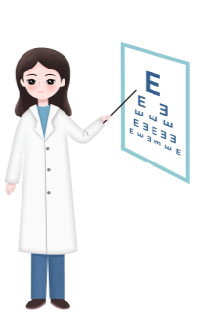
20XX年6月6日
关注普遍眼健康
共筑 彩大健康
‘睛’
爱眼护眼
20XX全国爱眼日中小学生主题班会

Slide 2
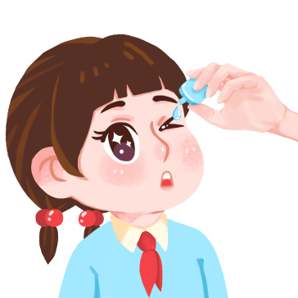
https://www.ypppt.com/
关于我们的眼睛
什么是近视
影响近视的因素
如何预防近视
目录

Slide 3
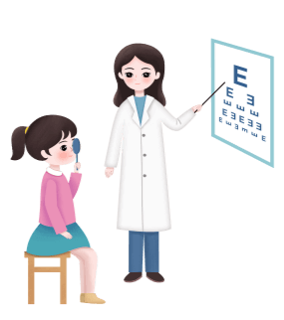
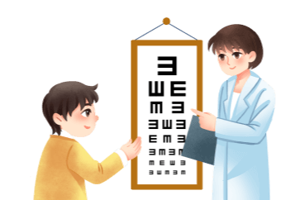
第一部分
关于我们的眼睛
2022全国爱眼日中小学生主题班会

Slide 4
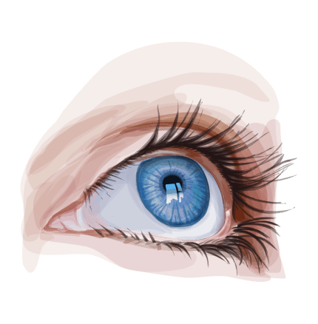
眼睛的构造
上睫毛
眼睛近似球形，位于眼眶内，通常我们看到的只是眼球的一面。眼球周围有一些保护：如眼睑、睫毛、眉毛、一些软组织等等。
瞳孔
眼珠
眼脸
(眼眶)
下睫毛

Slide 5
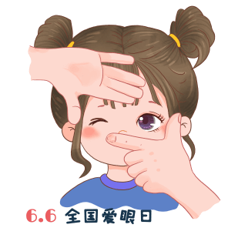
眼睛的作用
接受信息的最重要器官
交流的途径
Notes:
接受信息的最重要器官。
眼睛是人类感观中最重要的器官，大脑中获得信息的80%是来自我们看到的东西。
读书认字、看图赏画、看电影、欣赏美景等都要用到眼睛。
眼睛能辨别不同的颜色、不同的光线，再将这些视觉、形象转变成神经信号，传送给大脑。
你也许不知道身体里最积极运动者的肌肉并不在腿部或手臂，而在你的眼睛，你的眼睛里有200多万个工作部件，它们有能力在每小时处理36000条信息，这些肌肉总是在运动，即使是在眼睛没有睁开的时候。正是这些肌肉和眼睛各个部件的辛勤劳动，我们才能随时随地的观察到这个美好的世界。
交流的途径
容貌美丽

Slide 6
眼睛是心灵之窗
人们对于眼睛赋予了很多赞美的诗词，因为通过眼睛让我们认识世界，而且通过眼睛还能反映我们的心灵。

Slide 7
第二部分
什么是近视
2022全国爱眼日中小学生主题班会

Slide 8
认识近视
近视是大多数儿童青少年视力不良的原因。
近视指眼睛辨认远方目标的视觉能力低于正常。

Slide 9
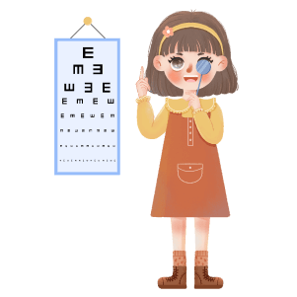
平行光线经过角膜、晶状体、玻璃体的折射后能准确地聚焦在眼底上(视网膜的黄斑部)，我们称为“正视眼”。由于各种原因造成眼睛的长度、弧度等发生变化，是造成近视的原因。
近视时人的眼球前后变长（眼轴变长），导致光线进入眼球后的成像在视网膜前方（正常时成像在视网膜上），所以看不清。

Slide 10
在我国，眼病问题已经相当严重，尤其是青少年近视问题尤为突出。
2009-2010学年度北京市学生体质与健康调研结果显示：各学段学生视力不良检出率分别为：小学生为46.87%，初中生为71.02%、高中生为84.79%。在一组一组数据之后，有多少孩子都戴着眼镜。这一问题已经引起了社会各界的广泛关注。

Slide 11
近视眼对我们的不良影响
（1）近视眼影响升学、就业和参军。
（2）近视患者常常继发白内障、青光眼等疾患。
（3）眼睛经常干涩和疲劳，影响学习、运动。
（4）佩戴眼镜常常会给生活带来不便。
（5）佩戴眼镜对孩子可能造成一定程度的心理影响。

Slide 12
对视力要求比较严格的专业和学院：
理科类专业须在4.9(0.8)以上
文科类专业须在4.8(0.6)以上
1)公安院校:
左右眼单眼裸视力:
2)军事院校:
每一眼裸眼远视力低于4.9(0.8)
指挥、潜艇、水面潜艇、坦克、测绘、雷达专业学员不合格.

Slide 13
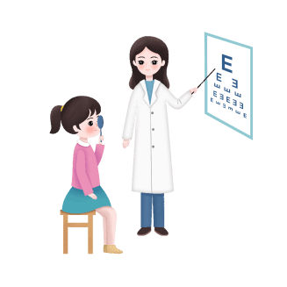
3)裸眼视力任何一眼低于5.0者不能录取的专业:
飞行技术、航海技术、消防工程、刑事科学技术、侦察
专科专业:海洋船舶驾驶及以上专业相同或相近专业(如民航空中交通管制)
4)裸眼视力任何一眼低于4.8者,不能录取的专业:
轮机工程、运动训练、民族传统体育
专科专业:烹饪与营养、烹饪工艺等.

Slide 14
第三部分
影响近视的因素
2022全国爱眼日中小学生主题班会

Slide 15
近视发生的原因和影响因素
01
02
03
04
遗传因素
环境因素
行为因素
体质与营养因素
Notes:
https://www.ypppt.com/

Slide 16
遗传因素
父母都有高度近视的 —子代100%高度近视
双亲之一高度近视的 — 子代57.5%高度近视
双亲无表现，但有基因携带者 — 子代22%高度近视

Slide 17
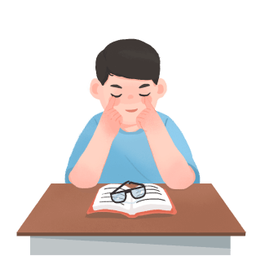
行为因素
主要指用眼不科学：
视物距离过近
行走及乘车时看读物。
用眼姿势不良，如侧卧、躺着、经常处于斜视位置。
阅读、书写、学习、看电视、操作电脑、玩游戏机时间过长，经常一次连续超过1 小时。

Slide 18
学生面临的新问题
多媒体
电视
电脑
游戏机
手机
对眼刺激增强

Slide 19
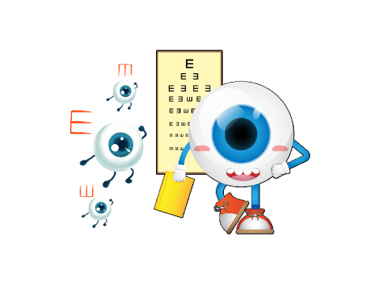
环境因素
采光照明条件不良
课桌椅不合适学生身材
字体过小
书本\讲义亮度、对比度过低
印刷不清晰
眼调节的过度紧张、影响视力

Slide 20
营养因素
儿童少年正值身体急剧生长发育的时期,此期双眼有很大的可塑性。
近视眼多半是长期不良的视近环境影响下，逐渐发生的早期近视状态
所以，预防近视要抓早、抓小，抓住这个时期的近视眼的防治是非常策略的

Slide 21
第四部分
如何预防近视
2022全国爱眼日中小学生主题班会

Slide 22
①预防保护措施
主要指用眼不科学
正确的时间
正确的姿势
正确的距离

Slide 23
②如何养成良好的用眼卫生习惯
坐姿：胸距桌一拳、手距笔尖一寸、眼距书本一尺头正、腰挺、背直。
远眺：连续用眼时间不能过长，应控制在40-50分钟。充分利用休息时间放松眼睛，应到教室外活动或凭窗远眺或闭目养神，以缓解眼部肌肉紧张状态，改善恢复视力。
不玩或少玩游戏机。偶尔玩要注意眼睛与游戏机的距离不能太近，持续时间不超过半小时

Slide 24
③如何选择好的用眼视觉环境
读书写字时要有充足的光线，窗户光线及台灯灯光要从左前方射来。不要在过亮、过暗的光线下读写（如太阳直射光线下、傍晚光线不足时）。
尽量不用铅芯过细的笔写作业，铅芯要软硬适中，作业用纸要洁净，书写字体不要过小。
选择适宜的桌椅读书写字，书桌高度以到上腹部附近为宜。

Slide 25
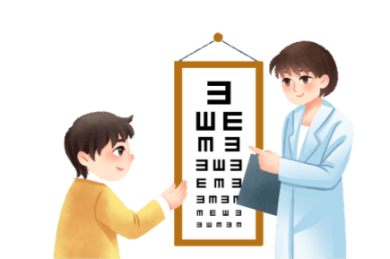
看电视时，应保持三米以上距离。
看电视的时间以30分钟为宜,不能超过1个小时。
电视高度应与视线平行或稍低些。
电视机放在背光的地方。
电视的光亮度不能过亮或过暗。
看电视的视觉环境要求

Slide 26
做操时身体要坐正，自然放松，肘关节不要放在桌子上。
全程闭目。
按揉穴位时按揉面不要太大
眼保健操
注意事项
指尖不能触及穴位，应用手指的罗纹面按揉穴位。
电脑屏幕背向或侧向窗户，避免出现反光
用电脑的视觉环境要求
电脑屏幕中心应与胸部在同一水平线上。
操作台低于课桌的高度，座椅高低可调。
屏幕与眼睛之间距离不低于50厘米，操作手肘部屈成90度，视线应略低于平视线10-20度。
一次连续用眼时间为20—30分钟
电脑间的光线不应太弱或太强

Slide 27
佩戴眼镜注意事项
不要互相借戴眼镜。
不要到不正规的眼镜店配镜。
每学期要检查两次视力，出现视力下降时，要尽快到医院眼科做进一步的检查。
若确认已患近视，要及时到医院验光配镜。
每个人的屈光度数、瞳孔距离不相同，互相借戴眼镜会出现眼疲劳等症状，影响视力，有害无益

Slide 28
为了保护好视力，日常生活中应做到哪些？
保证睡眠、均衡营养、加强锻炼不挑食、不偏食，均衡饮食，保证营养全面。
多吃蔬菜瓜果，常吃富含维生素A食品（如胡萝卜、菠菜、动物肝脏、杏、枇杷等）。
多到户外活动（每天体育锻炼至少1小时），多参加球类运动、多观察树木花草，
多享受大自然的青山绿水，使眼睫状肌得到放松。

Slide 29
我的视力我做主 健康用眼每一天
让我们行动起来，保护自己的视力。
课间向窗外看一会儿。
每读书1小时或看电视30分钟，休息10分钟。
每天锻炼至少1小时。
每天回家做1次护眼按摩操或眼保健操。
每天至少吃1种对眼睛有益的食品。
定期检查视力。

Slide 30
更多精品PPT资源尽在—优品PPT！
www.ypppt.com
PPT模板下载：www.ypppt.com/moban/ 节日PPT模板：www.ypppt.com/jieri/
PPT背景图片：www.ypppt.com/beijing/ PPT图表下载：www.ypppt.com/tubiao/
PPT素材下载： www.ypppt.com/sucai/ PPT教程下载：www.ypppt.com/jiaocheng/
字体下载：www.ypppt.com/ziti/ 绘本故事PPT：www.ypppt.com/gushi/
PPT课件：www.ypppt.com/kejian/
Notes:
模板来自于 优品PPT https://www.ypppt.com/

